Slide 1
13. JSTL(JSP Standard Tag Library)
1. JSTL 개요
2. JSTL 설치
3. Core
4. Formattings
5. Funtions

Slide 2
1.1 JSTL개요
커스텀 태그 라이브러리 기술을 이용해서 일반적으로 필요한 기능들을 표준화한 것
가독성 높음
<% ArrayList<EmpVO> list =
(List<EmpVO>)request.getAttribute("list");
if (list != null ) {
for( EmpVO vo: list) {
%>
<tr>
<td><%=vo.getEmployeeId()%></td>
<td><%=vo.getFirstName()%></td>
<td><%=vo.getSalary()%></td>
</tr>
<% }
}
%>
<c:forEach var="vo" items="${list}">
<tr>
<td>${vo.getEmployeeId()}</td>
<td>${vo.firstName}</td>
<td>${vo.salary}</td>
</tr>
</c:forEach>
JSP 스크립트릿의 경우 HTML 태그와 같이 사용되어 코드의 가독성이 떨어짐

Slide 3
1.2 JSTL 라이브러리
Core, Formattings, SQL, XML, functions 5개의 태그 라이브러리로 기능별로 분류
라이브러리 | 하위 기능 | 접두어 | 관련URI
CORE | 흐름 제어, URL 처리 | c | http://java.sun.com/jsp/jstl/core
XML | XML 변환 | x | http://java.sun.com/jsp/jstl/xml
Formattings | 숫자 및 날짜 형식 | fmt | http://java.sun.com/jsp/jstl/fmt
SQL | 데이터베이스 작업 | sql | http://java.sun.com/jsp/jstl/sql
Funtions | 콜렉션 처리, String 처리 | fn | http://java.sun.com/jsp/jstl/functions
<%@ taglib uri=http://java.sun.com/jsp/jstl/core prefix="c" %>

Slide 4
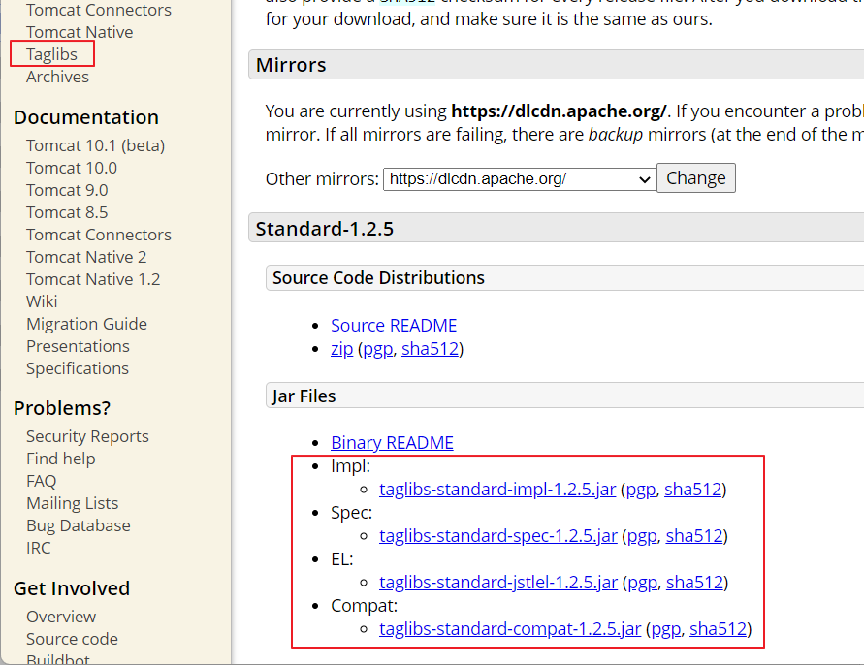
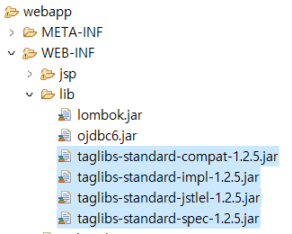
2.1 JSTL 설치
Tomcat 컨테이너에 포함되어 있지 않으므로, 별도로 설치해야 합니다.
다운로드: https://tomcat.apache.org
WEB-INF/lib 에 복사

Slide 5
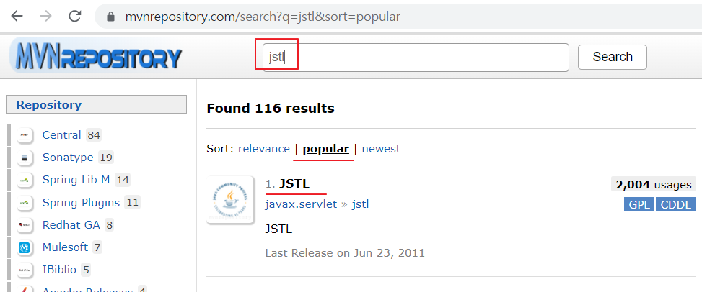
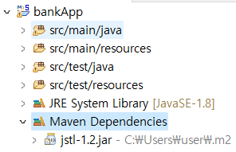
2.2 JSTL 설치
maven 도구를 이용하여 설치
https://mvnrepository.com
pom.xml에 dependeccy 추가
설치 확인
<dependency>
<groupId>javax.servlet</groupId>
<artifactId>jstl</artifactId>
<version>1.2</version>
</dependency>

Slide 6
3 코어 라이브러리
기본적인 라이브러리로 출력,제어문, 반복문 기능이 포함되어 있다.
기능분류 | 태그 | 설명
흐름 제어 | if | 조건에 따라 내부 코드를 수행한다.
 | choose | 다중 조건을 처리할 때 사용된다.
 | forEach | 콜렉션이나 Map의 각 항목을 처리할 때 사용된다.
 | forTokens | 구분자로 분리된 각각의 토큰을 처리할 때 사용된다.
URL 처리 | import | URL을 사용하여 다른 자원의 결과를 삽입한다.
 | redirect | 지정한 경로로 리다이렉트 한다.
 | url | URL을 재작성 한다.
기타 태그 | catch | 예외 처리에 사용된다.
 | out | JspWriter에 내용을 알맞게 처리한 후 출력한다.
 | set | JSP에서 사용될 변수를 설정한다.
 | remove | 설정한 변수를 제거한다.

Slide 7
3. 1 흐름 제어 태그
제어문(if) 태그 : <c:if>
제어문 (switch) 태그 : <c:choose>
<c:if test="조건"> 처리내용 </c:if>
<c:if test="조건" var="조건 처리 변수명" scope="범위"/>
<c:choose>
<c:when test="조건"> 처리 내용 </c:when>
<c:otherwise> 처리 내용 </c:otherwise>
</c:choose>

Slide 8
3. 1 흐름 제어 태그
반복문(for) 태그 : <c:forEach>
집합이나 콜렉션 데이터 사용
특정 회수 반복
varStatus 속성
<c:forEach var="변수" items="${콜렉션변수}"> 반복내용 </c:forEach>
<c:forEach var="i" begin="1" end="10" [step="값"]> 반복내용 </c:forEach>
<c:forEach var="item" items ="${콜렉션변수}" varStatus="status">
${status.count} 번째 항목 : ${item.name}
</c:forEach>
index - 루프 실행에서 현재 인덱스
count - 루프 실행 회수
begin - begin 속성 값
end - end 속성 값
step - step 속성 값
first - 현재 실행이 첫 번째 실행인 경우 true
last - 현재 실행이 루프의 마지막 실행인 경우 true
current - 콜렉션 중 현재 루프에서 사용할 객체

Slide 9
3. 1 흐름 제어 태그
CSV 문자열 반복 태그: <c:forTokens>
<c:forTokens var="변수" items="${문자열변수}" delims="delimiters"
[varStatus="varStatusName"] [begin="begin"] [end="end"] [step="step"] >
반복내용
</c:forTokens>

Slide 10
3.2 URL 처리 태그
페이지 삽입 태그 - <c:import> <jsp:include>와 동일.
url 생성 태그: <c:url>
웹 컨텍스트 내에서 절대 경로 사용시 컨텍스트 경로 자동 추가
페이지 이동 태그 : <c:recirect>
<c:import url="URL" [var="변수명"] [scope="영역"] [charEncoding="캐릭터셋"]>
<c:param name="파라미터이름" value="값" />
</c:import>
<c:url value="URL" [var="varName"] [scope="영역"]>
<c:param name="이름" value="값" />
</c:url>
<c:redirect url="URL" [context="콘텍스트경로"]>
<c:param name="이름" value="값" />
</c:redirect>

Slide 11
3.3 기타 코어 태그
데이터 출력 태그 : <c:out>
escapeXml 속성이 true일 경우 다음과 같이 특수 문자 처리 < → &lt; , > → &gt;
예외처리 태그 : <c:catch>
몸체에서 발생한 예외를 변수에 저장
<c:out value="value" [escapeXml="(true|false)"] [default="defaultValue"] />
<c:out value="value" [escapeXml="(true|false)"]> default value </c:out>
<c:catch var="exName"> 예외가 발생할 수 있는 코드 </c:catch>
${exName} 사용

Slide 12
3.3 기타 코어 태그
변수 설정 태그 : <c:set>
변수 제거 태그 : <c:remove>
몸체에서 발생한 예외를 변수에 저장
<c:set var="변수명" value="설정값" target="객체" property="값" scope="범위">
<c:remove var="변수명" scope="범위">

Slide 13
4. 국제화 태그
기능분류 | 태그 | 설명
로케일 지정 | setLocale | Locale을 지정한다.
 | requestEncoding | 요청 파라미터의 캐릭터 인코딩을 지정
메시지 처리 | bundle | 사용할 번들을 지정
 | message | 지역에 알맞은 메시지를 출력
 | setBundle | 리소스 번들을 읽어와 특정 변수에 저장
숫자 및 날짜 포맷팅 | formatNumber | 숫자를 포맷팅
 | formatDate | Date 객체를 포맷팅
 | parseDate | 문자열로 표시된 날짜를 분석해서 Date 객체로 변환
 | parseNumber | 문자열로 표시된 날짜를 분석해서 숫자로 변환
 | setTimeZone | 시간대 정보를 특정 변수에 저장
 | timeZone | 시간대를 지정

Slide 14
4.1 로케일 지정 태그
로케일 지정 태그 : <fmt:setLocale>
로케일 값으로 국가와 언어를 지정하면 해당 지역의 통화와 날짜 형식으로 출력
타임존 지정 태그 : <fmt:timeZone>
<fmt:setLocale value="ko_kr" />
<fmt:setTimeZone value= "Asia/Seoul" />
Asia/Hong_Kong
America/New_York
Europe/London

Slide 15
4.2 날짜 포맷팅 태그
날짜(Date)를 포맷팅 : <c:formatDate>
문자열을 날짜 타입으로 변환 : <c:parseDate>
<fmt:formatDate value="${변수}" type="both" dateStyle="날짜스타일" timeStyle="시간스타일" />
<fmt:formatDate value="${변수}" type="date" dateStyle="날짜스타일" />
<fmt:formatDate value="${변수}" type="time" timeStyle="시간스타일" />
default
short
medium
long
full
2022. 7. 15.
22. 7. 15.
2022. 7. 15.
2022년 7월 15일
2022년 7월 15일 금요일
default
short
medium
long
full
오후 12:36:40
오후 12:36
오후 12:36:40
오후 12시 36분 40초 GMT+09:00
오후 12시 36분 40초 GMT+09:00
<fmt:formatDate value="${변수}" pattern="yyyy-MM-dd hh:mm:ss" />
2022-07-15 12:36:40
<fmt:parseDate value="${변수}" pattern="yyyy-MM-dd hh:mm:ss" var="변수명" scope="적용범위"/>

Slide 16
4.3 숫자 포맷팅 태그
숫자를 포맷팅 : <c:formatNumber>
문자열을 숫자 타입으로 변환 : <c:parseNumber>
<fmt:formatNumber value="숫자값" [type="값타입"] [pattern="패턴"]
[currentCode="통화코드"] [currencySymbol="통화심볼"]
[groupingUsed="(true|false)"] [var="변수명"] [scope="영역"] />
<fmt:formatNumber value="${변수}" type="number" />
<fmt:formatNumber value="${변수}" type="number" groupingUse= "false" />
<fmt:formatNumber value="${변수}" type="currency" />
<fmt:formatNumber value="${변수}" type="currency" minFractionDigits= "2" />
<fmt:formatNumber value="${변수}" pattern="0,000.0" />
1,000,000.23
1000000.23
￦1,000,000
￦1,000,000.23
1,000,000.2

Slide 17
5. EL 함수 태그
함수 | 설명
length(obj) | List와 같은 Collection인 경우 항목의 개수를 리턴하고, 문자열이면 문자열 길이 리턴.
toUpperCase(str) | str을 대문자로 변환한다.
toLowerCase(str) | str을 소문자로 변환한다.
substring(str, idx1, idx2) | str.substring(idx1, idx2)의 결과를 리턴한다.
trim(str) | str 좌우의 공백문자를 제거한다.
replace(str, src, dest) | str에 있는 src를 dest로 변환한다.
indexOf(str1, str2) | str1에서 str2가 위치한 인덱스를 구한다.
startsWith(str1, str2) | str1이 str2로 시작할 경우 true를, 그렇지 않을 경우 false를 리턴한다.
endsWith(str1, str2) | str1이 str2로 끝나는 경우 true를, 그렇지 않을 경우 false를 리턴한다.
contains(str1, str2) | str1이 str2를 포함하고 있을 경우 true를 리턴한다.
escapeXml(str) | XML의 객체 참조에 해당하는 특수 문자를 처리한다. ( '&'는 '&amp;'로 변환)

Slide 18
5.1. EL 함수 호출
태그라이브러리 사용 선언
함수들은 단독으로 사용할 수 없고 EL 표현식과 함께 사용해야 함.
문자열 길이 또는 리스트의 항목수
문자열을 배열로 반환
문자열 포함 확인
<%@ taglib prefix= "fn" uri="/WEB-INF/tlds/el-functions.tld" %>
${fn:length(list)}
${fn:split(변수 , ‘,')}
${fn:contains(변수 , ‘포함문자')}

